Slide 1
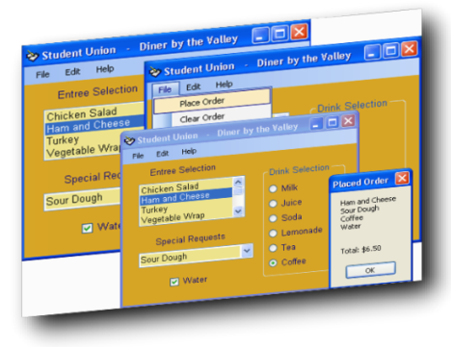
Windows Controls

Slide 2
Nội Dung
Các control thông dụng
  ListBox, Combobox, CheckListBox
  GroupBox, Panel & TabControl

Slide 3
ListBox & ComboBox

Slide 4
ListBox & ComboBox
ListBox
  Cung cấp một danh sách các item cho phép user chọn
  ListBox cho phép hiển thị scroll nếu các item vượt quá vùng thể hiện của ListBox
Properties
Items
SelectedItems
MultiColumn
Sorted
ListBox
SelectedIndex
Text
SelectedItem

Slide 5
ListBox & ComboBox
Method & Event
Method
ClearSelected
ListBox
GetSelected
SetSelected
Event
SelectedIndexChanged
SelectedValueChanged

Slide 6
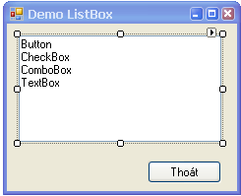
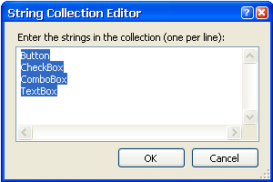
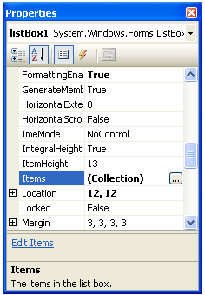
ListBox & ComboBox
Thuộc tính Items cho phép thêm/xóa các item
Cho phép thêm item trong màn hình thiết kế form
Danh sách item

Slide 7
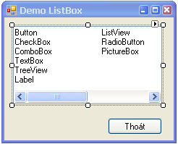
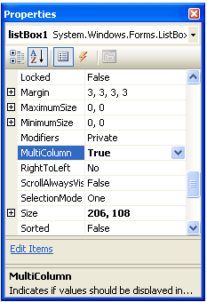
ListBox & ComboBox
ListBox hiển thị dạng Multi Column
Hiển thị nhiều cột

Slide 8
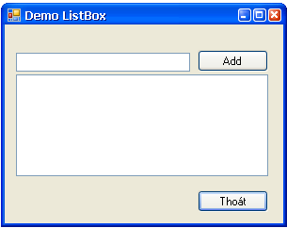
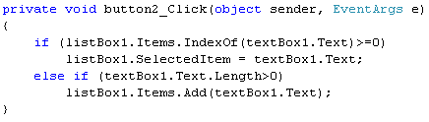
ListBox & ComboBox
Demo ListBox
Kiểm tra xem chuỗi nhập có trong list box?
- Nếu có: select item đó
- Ngược lại: thêm chuỗi mới vào list box

Slide 9
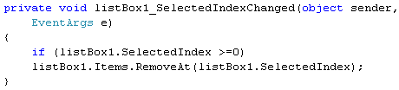
ListBox & ComboBox
Sự kiện SelectedIndexChanged
Mỗi khi kích chọn vào item trong listbox ⇒ sẽ xóa item được chọn tương ứng
SelectedIndexChanged

Slide 10
ListBox & ComboBox
ComboBox
  Kết hợp TextBox với một danh sách dạng drop down
  Cho phép user kích chọn item trong danh sách drop down
Sorted
Items
DropDownStyle
ComboBox
MaxDropDownItems
AutoCompleteMode
Text
DropDownHeight

Slide 11
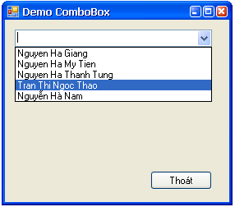
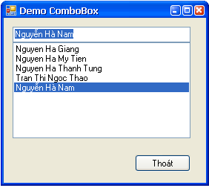
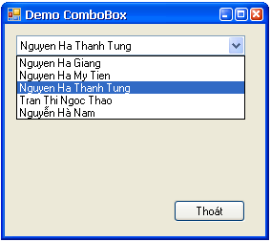
ListBox & ComboBox
DropDownStyle
DropDown
Simple
DropDownList

Slide 12
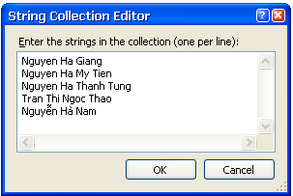
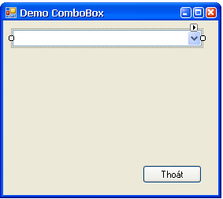
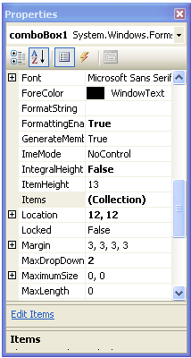
ListBox & ComboBox
Bổ sung item trong màn hình design view

Slide 13
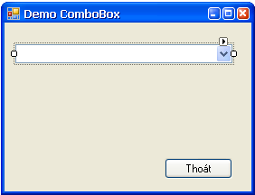
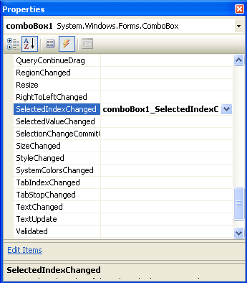
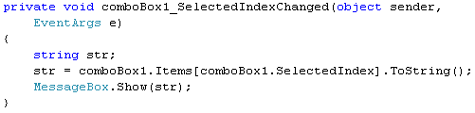
ListBox & ComboBox
Mỗi khi kích chọn một item ⇒ hiển thị item được chọn trên MessageBox

Slide 14
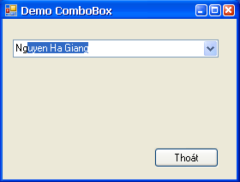
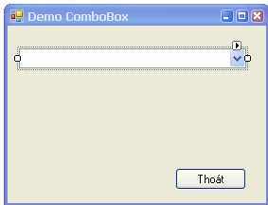
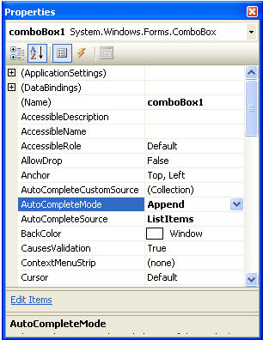
ListBox & ComboBox
AutoComplete
Tính năng AutoComplete
Gõ “Ng”
AutoCompleteMode
AutoCompleteSource

Slide 15
CheckedListBox
Tương tự như list box nhưng mỗi item sẽ có thêm check box.
Method
Properties
GetItemChecked
CheckedItems
GetSelected
CheckedIndices
SelectedIndexChanged
SelectedIndices
SelectedValueChanged
SelectedIndices
ClearSelected
MultiColumn
SetSelected
SelectionMode
Items

Slide 16
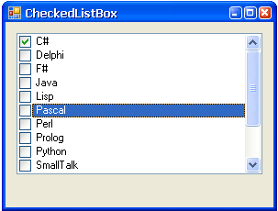
CheckedListBox
Thuộc tính Items lưu trữ danh sách item
Có thể bổ sung vào thời điểm
  Design time
  Run time
Item được check
Item được select

Slide 17
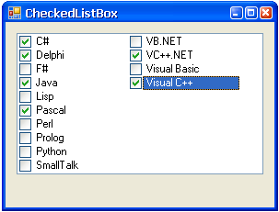
CheckedListBox
MultiColumn = true
Các item được tổ chức theo nhiều cột

Slide 18
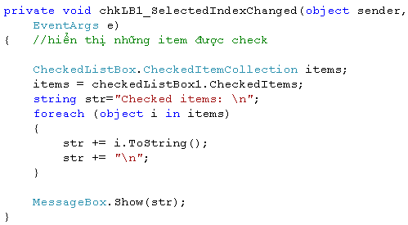
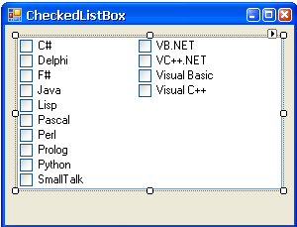
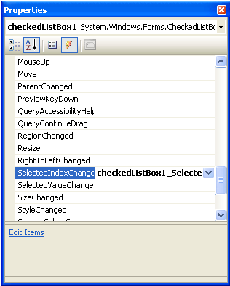
CheckedListBox
Sự kiện SelectedIndexChanged

Slide 19
GroupBox, Panel & TabControl

Slide 20
GroupBox & Panel
Bố trí controls trên GUI
GroupBox
  Hiển thị một khung bao quanh một nhóm control
  Có thể hiển thị một tiêu đề
    Thuộc tính Text
  Khi xóa một GroupBox thì các control chứa trong nó bị xóa theo
  Lớp GroupBox kế thừa từ System.Windows.Forms.Control
Panel
  Chứa nhóm các control
  Không có caption
  Có thanh cuộn (scrollbar)
    Xem nhiều control khi kích thước panel giới hạn

Slide 21
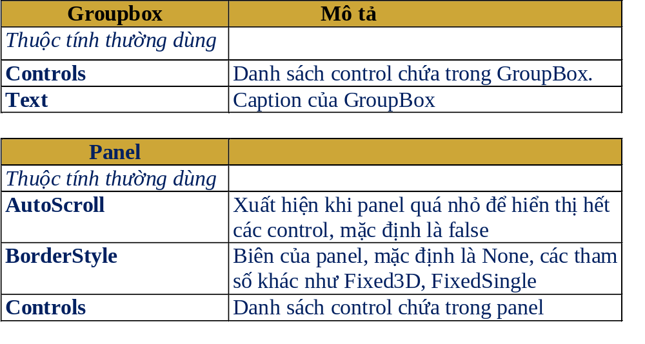
GroupBox & Panel

Slide 22
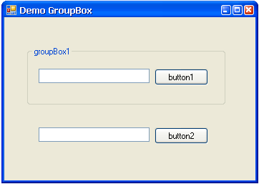
GroupBox & Panel
Minh họa GroupBox
groupBox1 chứa 2 control
textBox1 và button1
textBox2 và button2 chứa trong Controls của Form

Slide 23
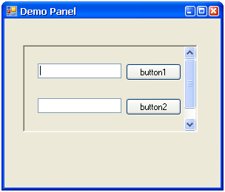
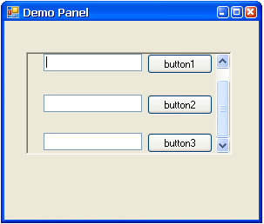
GroupBox & Panel
Minh họa Panel
scroll

Slide 24

TabControl
Dạng container chứa các control khác
Cho phép thể hiện nhiều page trên một form duy nhất
Mỗi page chứa các control tương tự như group control khác.
  Mỗi page có tag chứa tên của page
  Kích vào các tag để chuyển qua lại giữa các page
Ý nghĩa:
  Cho phép thể hiện nhiều control trên một form
  Các control có cùng nhóm chức năng sẽ được tổ chức trong một tab (page)

Slide 25
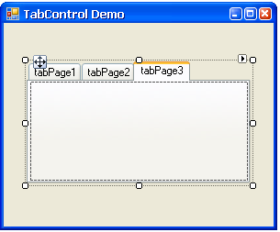
TabControl
TabControl có thuộc tính TabPages
  Chứa các đối tượng TabPage
TabPage
TabControl
TabPage

Slide 26
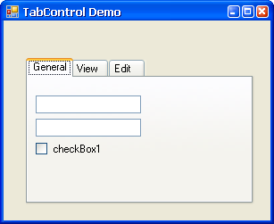
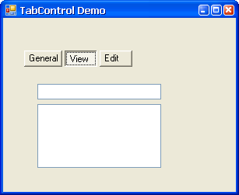
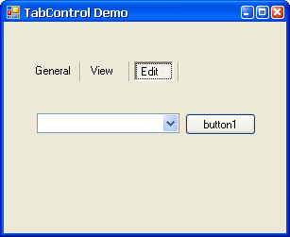
TabControl
Thuộc tính Appearance
Normal
Buttons
FlatButton

Slide 27
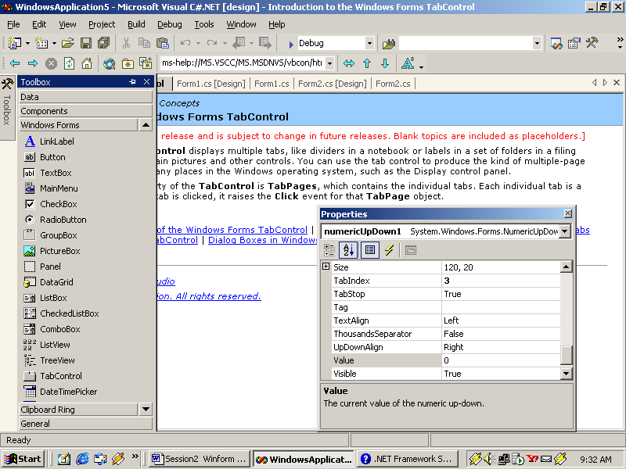
TabControl
Thuộc tính, phương thức & sự kiện thường dùng
Properties
Method
TabPages
TabControl
TabCount
SelectTab
DeselectTab
SelectedTab
Multiline
Event
SelectedIndex
SelectedIndexChanged

Slide 28
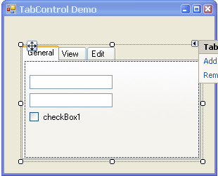

TabControl
Thêm/Xóa TabPage
Kích chuột phải
Thêm/Xóa TabPage

Slide 29
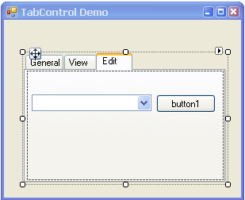
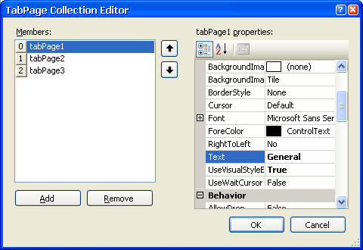
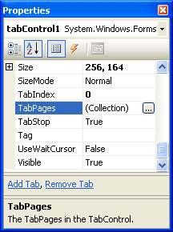
TabControl
Chỉnh sửa các TabPage
  Chọn thuộc tính TabPages của TabControl
  Sử dụng màn hình TabPage Collection Editor để chỉnh sửa

Slide 30
Q&A

